Slide 1
Paisajes de nuestro país
Historia
Semana del 07 de junio de 2021

Slide 2
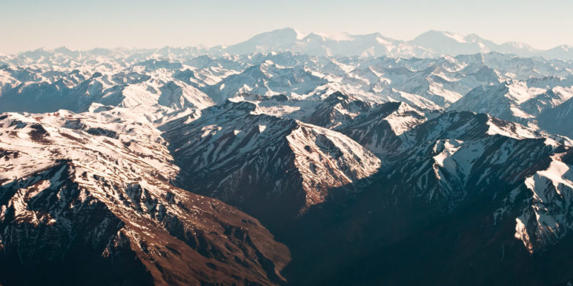
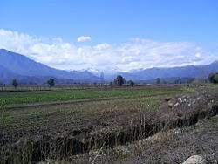
Relieves
Cordillera de los Andes
Depresión intermedia

Slide 3
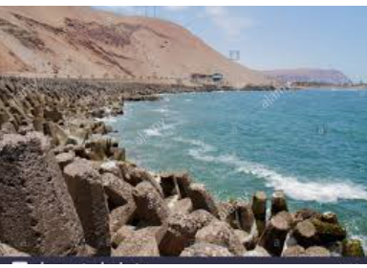
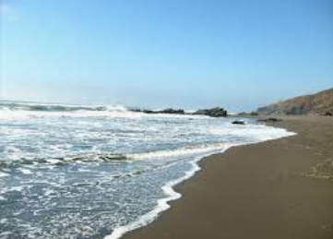
Cordillera de la Costa
Planicie Litoral

Slide 4
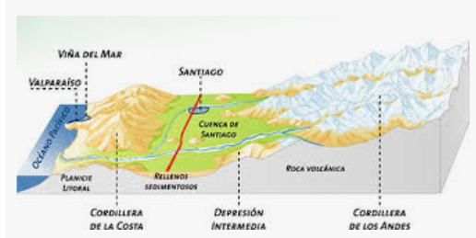
Imagen representativa del relieve

Slide 5
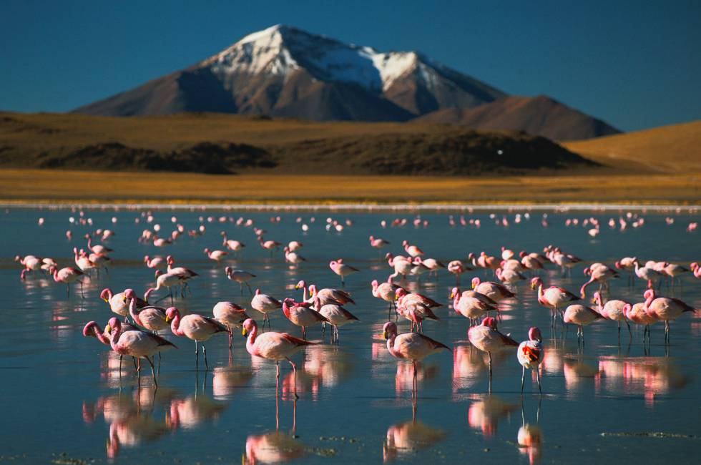

Slide 6
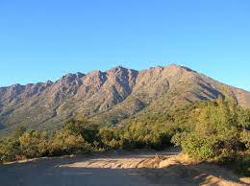

Slide 7
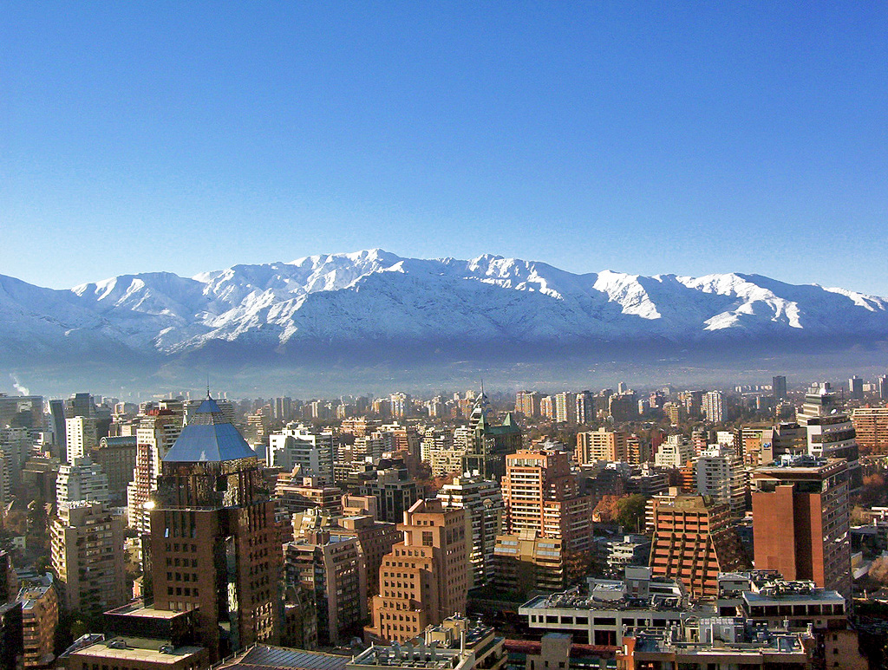

Slide 8
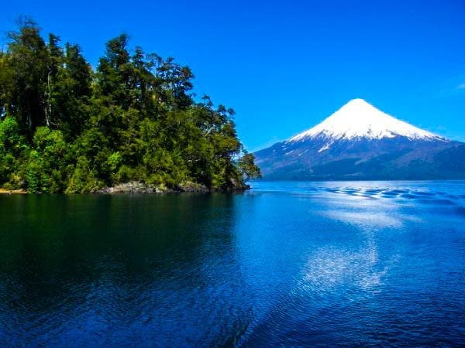

Slide 9
